Slide 1
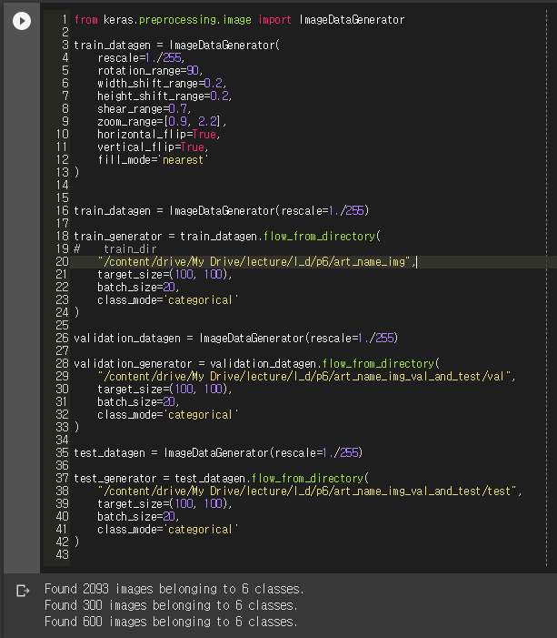
1. 트레인 데이터 조정 전

Slide 2
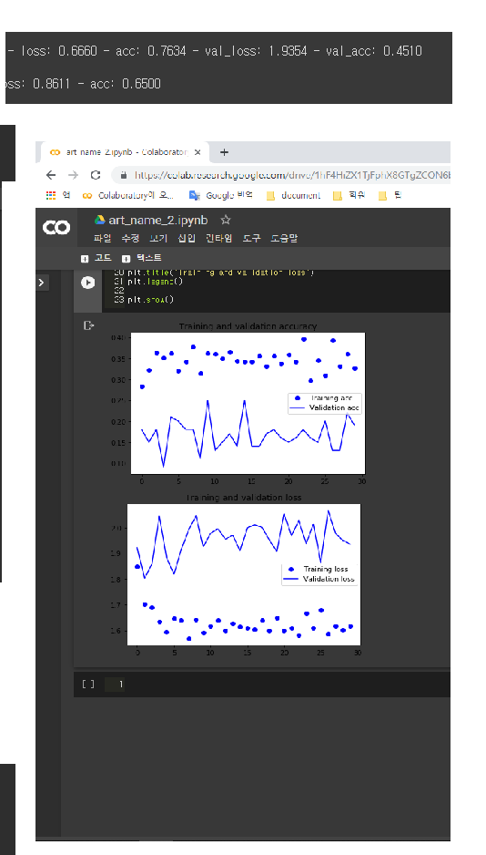
1. 트레인 데이터 조정 전
정확도 30%

Slide 3
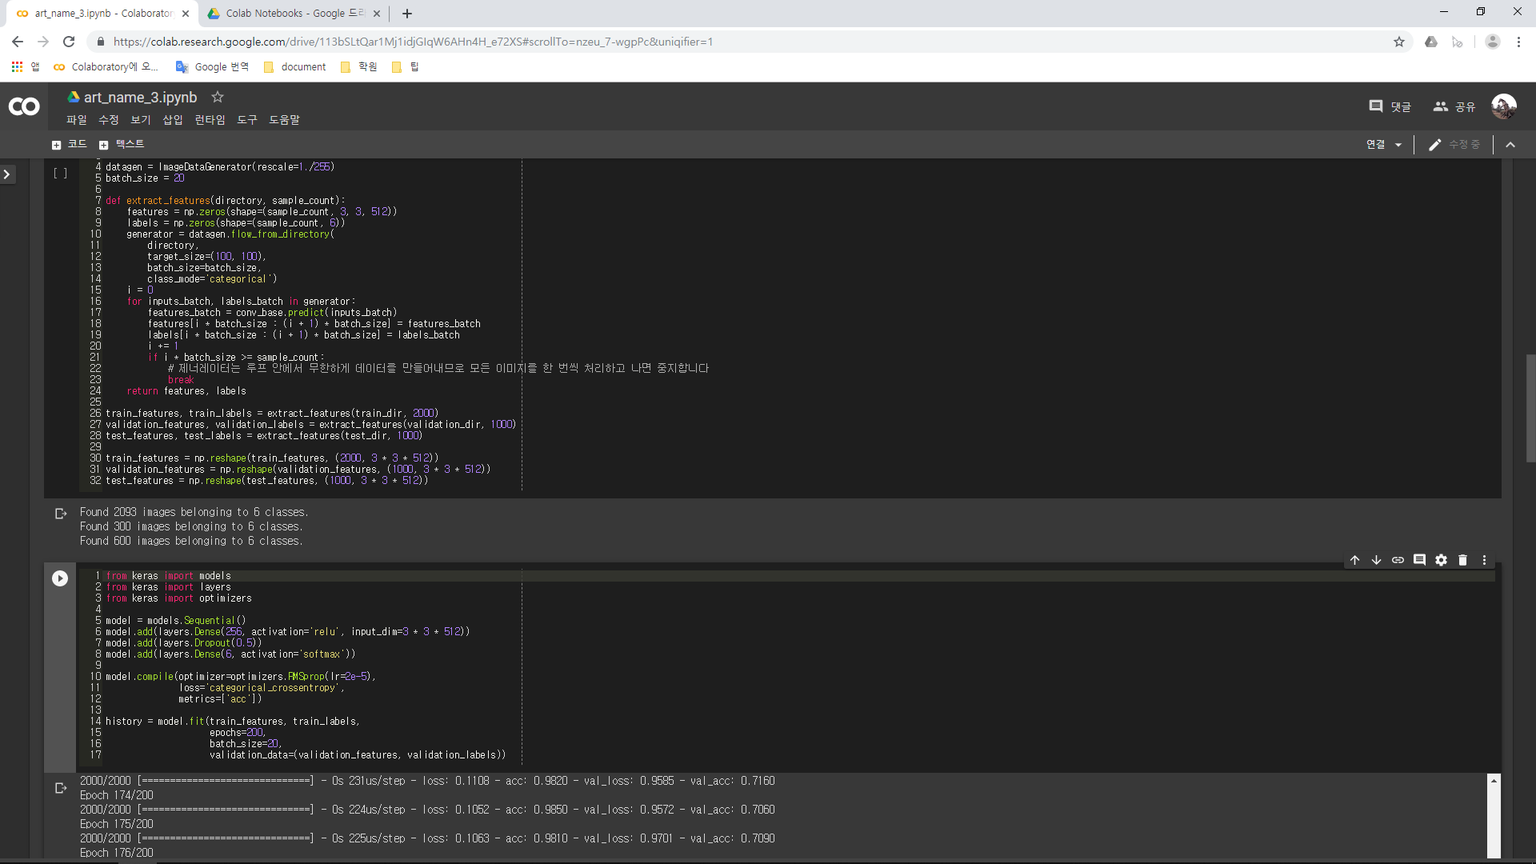
2. 트레인 데이터 조정 후

Slide 4
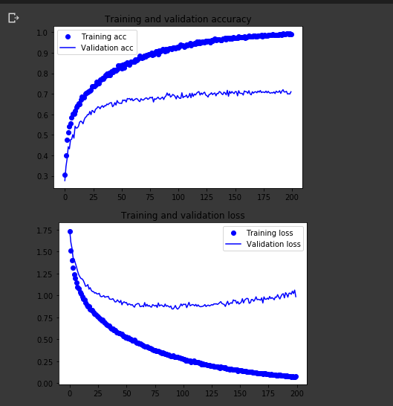
2. 트레인 데이터 조정 후
정확도 70%

Slide 5
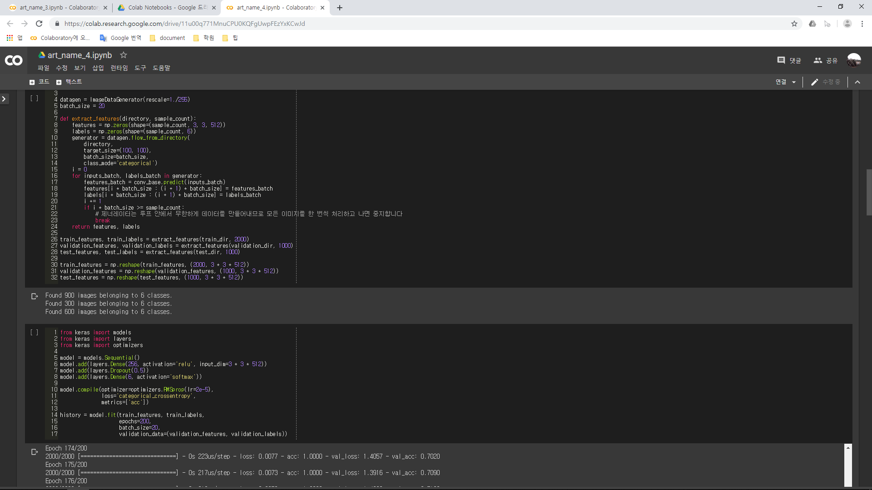
3. 조정후 + vgg

Slide 6
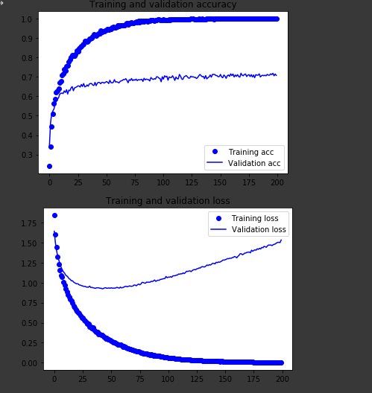
3. 조정후 + vgg
정확도 70%

Slide 7
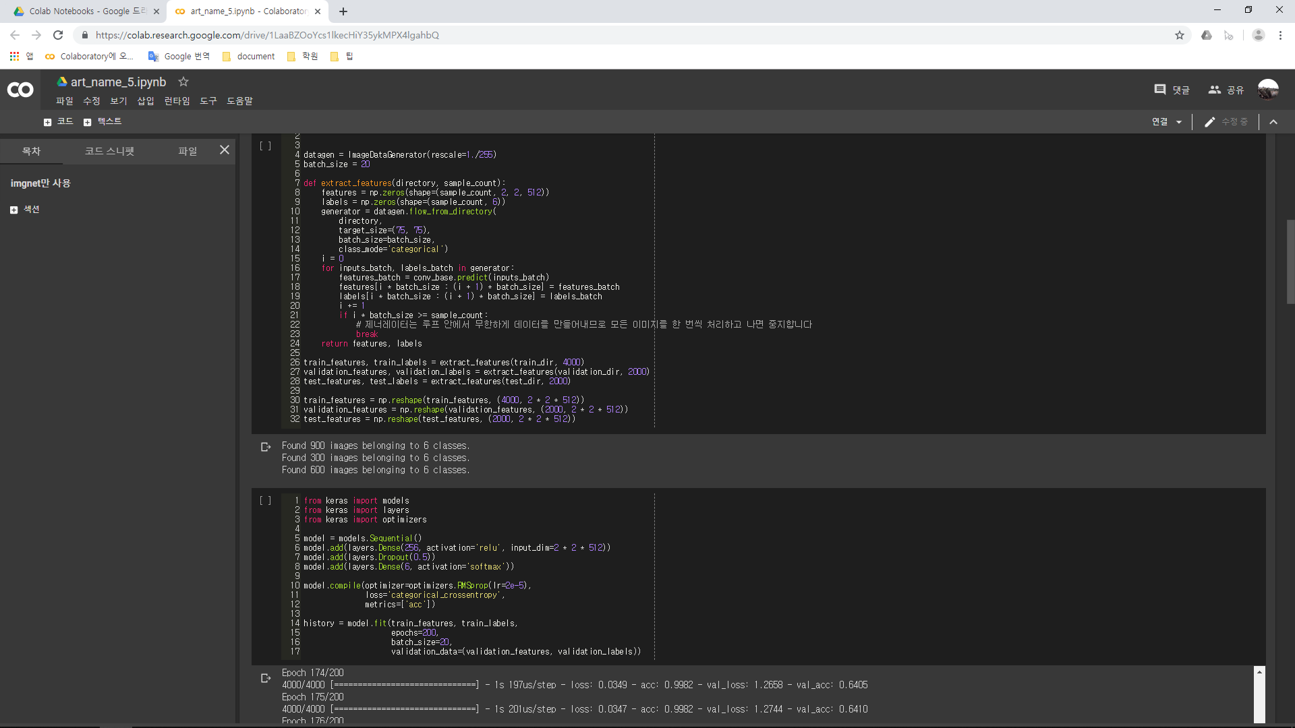
4. 조정후 + vgg + 데이터 조정

Slide 8
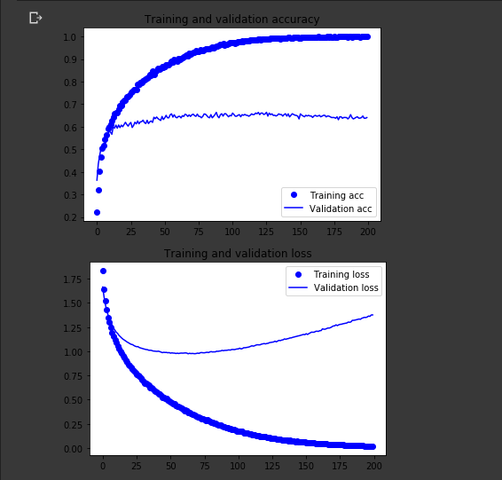
4. 조정후 + vgg + 데이터 조정
정확도 64%

Slide 9
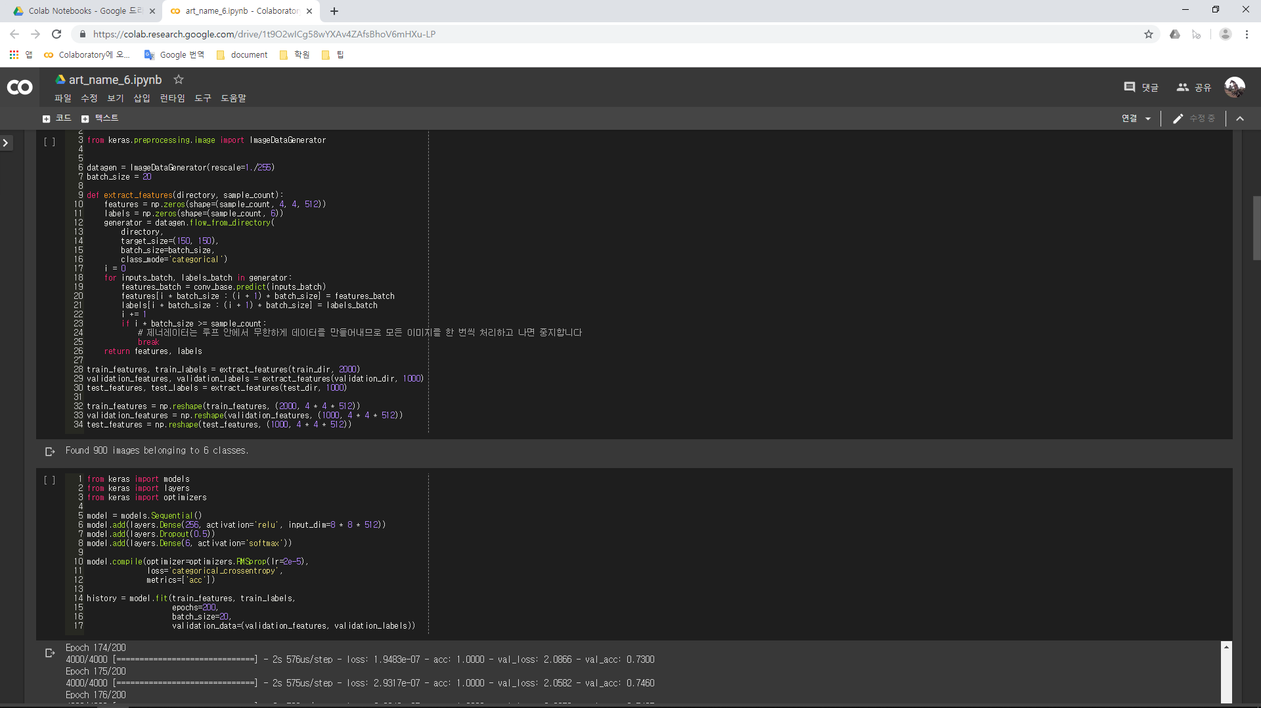
5. Best 결과

Slide 10
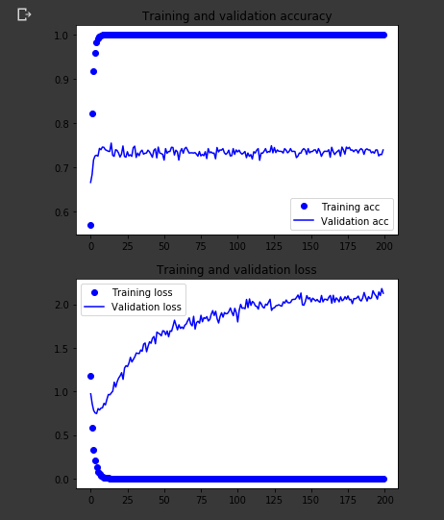
5. Best 결과
정확도 73%

Slide 11
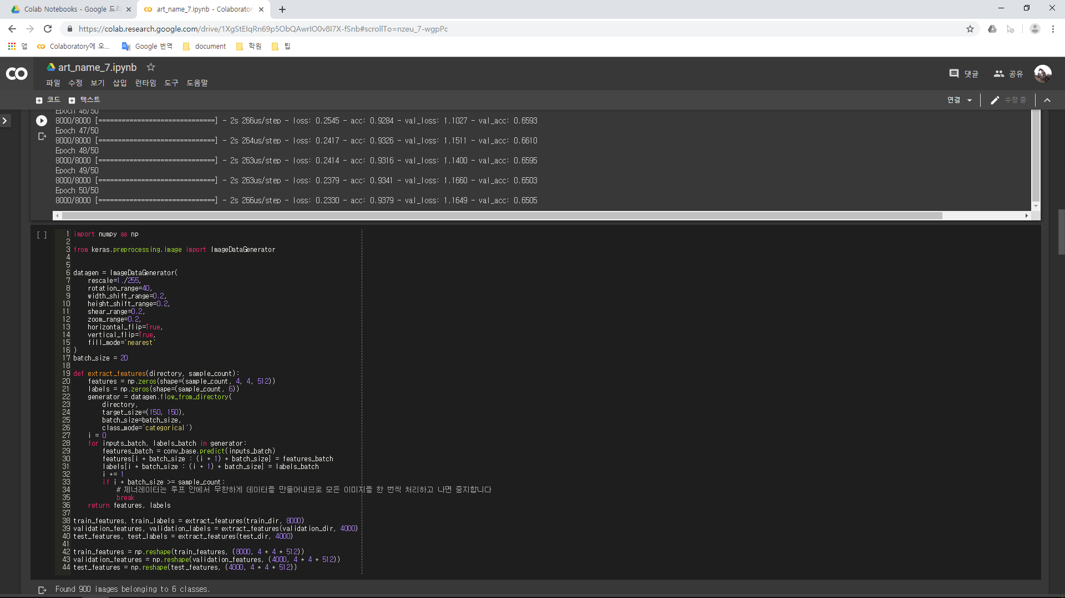
6. 데이터 증식

Slide 12
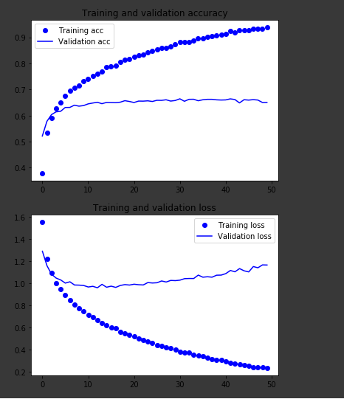
6. 데이터 증식
정확도 60%

Slide 13
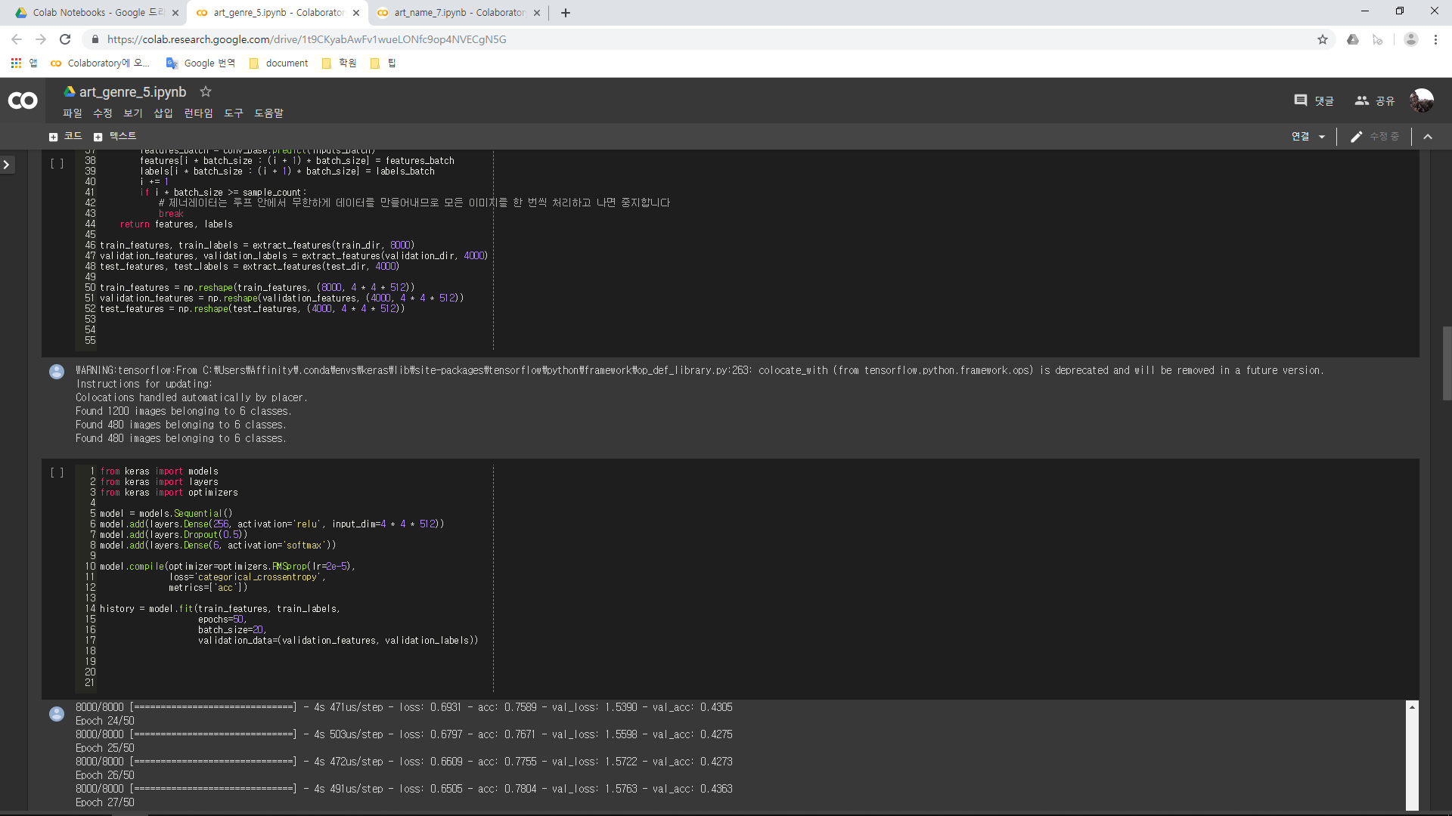
7. 라벨 변경 -> 장르

Slide 14
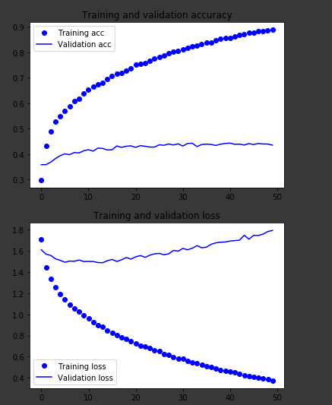
7. 라벨 변경 -> 장르
정확도 40%

